Slide 1
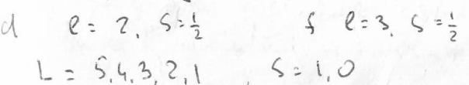
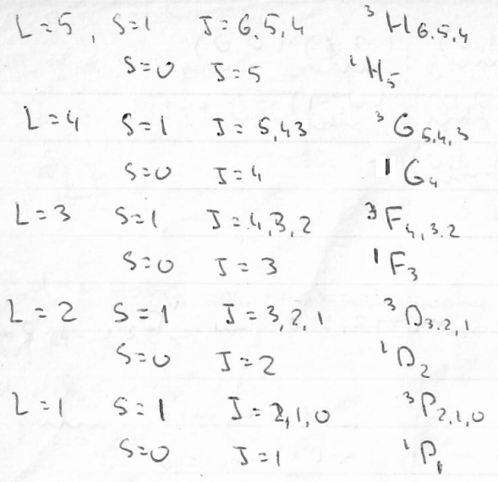

Slide 2
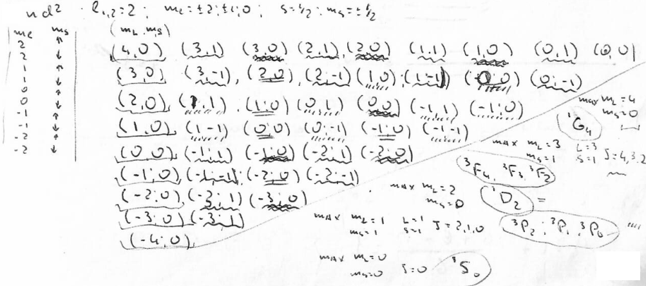

Slide 3
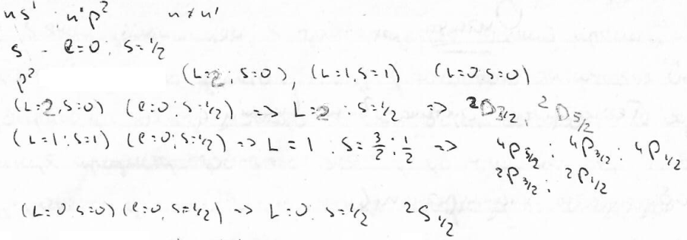

Slide 4




Slide 5
Правило Гунда Розщеплення рівнів у магнітному полі. Правила відбору. Елементи ядерної фізики

Slide 6
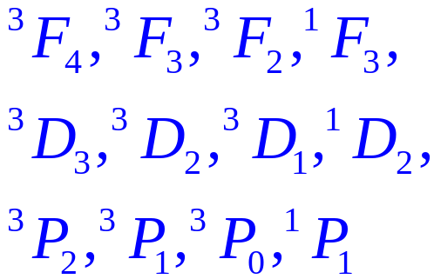

правило Гунда
мінімальну енергію має терм, у якого
найбільше значення S
при даному S максимальне значення L
якщо підоболонка заповнена
не більше ніж на половину, то J=|L-S|
більше ніж на половину, то J=L+S

Slide 7




 | 2 | 1 | 0 | -1 | -2

Slide 8



 | 2 | 1 | 0 | -1 | -2

Slide 9


 | 3 | 2 | 1 | 0 | -1 | -2 | -3
 | 3 | 2 | 1 | 0 | -1 | -2 | -3

Slide 11
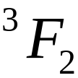

Slide 12
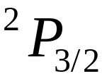

Slide 13








правила відбору

Slide 14
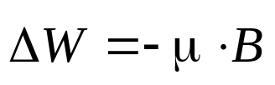
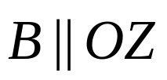
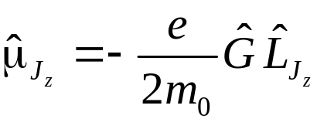


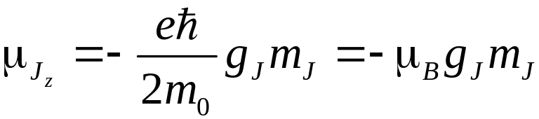







Slide 15









Slide 16



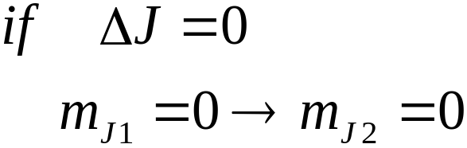
правила відбору

Slide 17
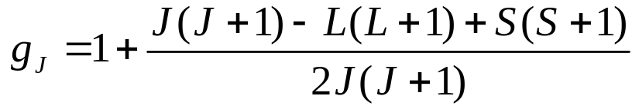

Slide 18


